Slide 1


Tích hợp elasticsearch, spark cho bài toán movie recommendation

Slide 2
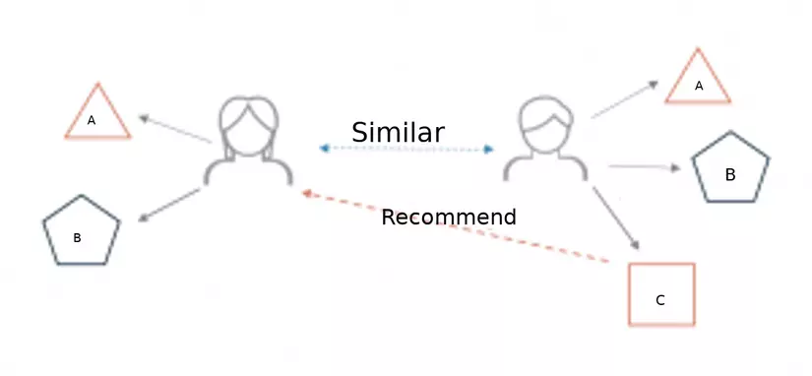
1.Giới thiệu Bài toán Đề xuất Phim
Bài toán đề xuất phim (Movie Recommendation) là một trong những vấn đề quan trọng trong lĩnh vực học máy và khai thác dữ liệu. Nó tập trung vào việc gợi ý các tác phẩm điện ảnh (phim) cho người dùng dựa trên sở thích và hành vi của họ. Mục tiêu chính của bài toán này là tạo ra một hệ thống thông minh và hiệu quả để cung cấp các gợi ý phim cá nhân, giúp người dùng khám phá và tận hưởng nhiều tác phẩm mới mà họ có thể quan tâm.

Slide 3
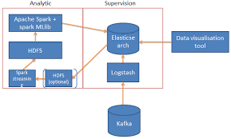
Khối lượng dữ liệu lớn: Ngành công nghiệp phim ảnh sản xuất hàng trăm nghìn tiêu đề phim và chương trình truyền hình mỗi năm. Dữ liệu về những tác phẩm này cùng với thông tin người dùng làm cho hệ thống phải xử lý một lượng dữ liệu lớn. Apache Spark giúp chúng ta xử lý và phân tích dữ liệu lớn này một cách hiệu quả.
Tìm kiếm nhanh và chính xác: Để cung cấp trải nghiệm người dùng tốt, hệ thống đề xuất phim cần có khả năng tìm kiếm nhanh và chính xác. Elasticsearch là một hệ thống tìm kiếm mạnh mẽ cho phép chúng ta tìm kiếm phim và người dùng một cách hiệu quả.

Slide 4

3. Cải thiện đề xuất phim: Khi kết hợp Elasticsearch và Apache Spark, chúng ta có khả năng cải thiện mô hình đề xuất phim. Chúng ta có thể sử dụng sức mạnh của Spark để xây dựng mô hình học máy phức tạp dựa trên lịch sử xem phim của người dùng và Elasticsearch để cung cấp các kết quả tìm kiếm chính xác.
4.Tối ưu hóa hiệu năng: Sự kết hợp giữa Elasticsearch và Apache Spark cho phép chúng ta tối ưu hóa hiệu năng hệ thống thông qua các kỹ thuật như caching và indexing.

Slide 5

2.Elasticsearch - Khái niệm cơ bản
a.Elasticsearch là gì?
Elasticsearch là một hệ thống tìm kiếm và phân tích dữ liệu mở nguồn (open-source) dựa trên Apache Lucene.
Nó được thiết kế đặc biệt để tìm kiếm và truy vấn dữ liệu một cách nhanh chóng và hiệu quả, đặc biệt là trong trường hợp của các dự án có lượng dữ liệu lớn.

Slide 6
b.Tại sao sử dụng Elasticsearch cho tìm kiếm?
Tìm kiếm nhanh: Elasticsearch sử dụng cơ chế tìm kiếm ngược (inverted index) và cơ chế tìm kiếm phân tách (tokenization) để cung cấp tốc độ tìm kiếm nhanh chóng, ngay cả trên lượng dữ liệu lớn.
Tích hợp các yếu tố tương tự: Elasticsearch cho phép tìm kiếm dựa trên sự tương tự của dữ liệu, điều này rất hữu ích khi cần đề xuất các bộ phim tương tự với bộ phim người dùng đã xem.
Phân tích và xử lý ngôn ngữ: Elasticsearch hỗ trợ phân tích và xử lý ngôn ngữ tự nhiên, giúp cải thiện hiệu suất tìm kiếm theo ngôn ngữ.
Tích hợp dễ dàng: Elasticsearch có API phong phú và khả năng tích hợp với nhiều ngôn ngữ lập trình và các công nghệ khác.

Slide 7
c.Lý do tích hợp Elasticsearch vào hệ thống đề xuất phim
Tính nhanh chóng và đáng tin cậy: Elasticsearch cho phép hệ thống tìm kiếm nhanh và đáng tin cậy, giúp người dùng tìm kiếm và khám phá các tùy chọn phim một cách nhanh chóng.
Đề xuất dựa trên sở thích: Elasticsearch có khả năng đề xuất phim dựa trên sự tương tự, cho phép hệ thống gợi ý các bộ phim tương tự với những bộ phim mà người dùng đã yêu thích.
Hỗ trợ ngôn ngữ: Elasticsearch hỗ trợ xử lý ngôn ngữ tự nhiên, giúp nâng cao khả năng đề xuất phim theo ngôn ngữ.
Dễ tích hợp: Elasticsearch có nhiều tích hợp API, giúp tích hợp dễ dàng vào hệ thống đề xuất phim của chúng ta.
Việc tích hợp Elasticsearch vào hệ thống đề xuất phim giúp cải thiện hiệu suất tìm kiếm, đề xuất phim dựa trên sự tương tự, và hỗ trợ nhiều ngôn ngữ, tạo ra trải nghiệm xem phim tốt hơn cho người dùng.

Slide 8
3.Apache Spark - Khái niệm cơ bản
Apache Spark là một framework xử lý dữ liệu lớn mở nguồn, được thiết kế để xử lý và phân tích dữ liệu lớn một cách hiệu quả hơn.
Nó cung cấp mô hình xử lý dữ liệu phân tán (distributed data processing) và hỗ trợ nhiều loại công việc dữ liệu như xử lý batch, xử lý dựa trên sự kiện, machine learning và định vị dự liệu.

Slide 9
a.Tại sao sử dụng Apache Spark cho xử lý dữ liệu lớn?
Tốc độ: Spark được thiết kế để xử lý dữ liệu nhanh chóng thông qua xử lý in-memory, làm giảm thời gian xử lý so với các hệ thống truyền thống.
Khả năng mở rộng: Spark có khả năng mở rộng tốt, cho phép xử lý dữ liệu lớn dễ dàng.
Đa nhiệm: Spark hỗ trợ nhiều loại công việc dữ liệu khác nhau, từ xử lý batch đến machine learning, giúp cải thiện đề xuất phim dựa trên nhiều khía cạnh.

Slide 10
b.Lý do tích hợp Apache Spark vào hệ thống đề xuất phim
Xử lý dữ liệu lớn: Hệ thống đề xuất phim phải đối mặt với lượng dữ liệu lớn từ hàng ngàn bộ phim và người dùng. Spark giúp chúng tôi xử lý dữ liệu lớn này một cách hiệu quả hơn.
Mô hình đề xuất cải tiến: Spark cho phép chúng tôi xây dựng mô hình đề xuất phim phức tạp, dựa trên lịch sử xem phim và thông tin người dùng.
Tối ưu hiệu năng: Sự kết hợp giữa Elasticsearch và Spark cho phép tối ưu hiệu năng thông qua caching và tối ưu hóa Spark jobs.

Slide 11
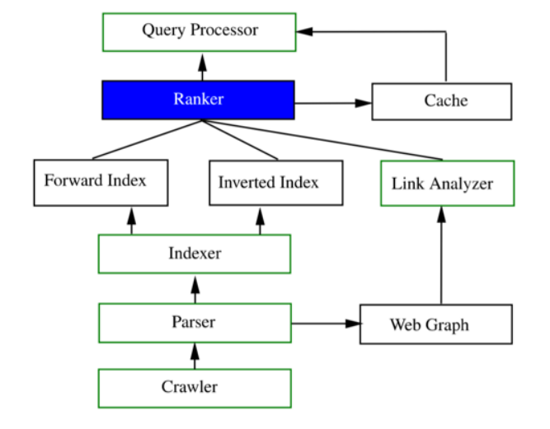
Sơ đồ kiến trúc tổng quan

Slide 12
4.Thu thập và Xử lý Dữ liệu
Thu thập Dữ liệu về Phim và Người Dùng:
Người dùng: Để hiểu sở thích của người dùng, chúng ta cần thu thập thông tin về việc họ xem những bộ phim nào, thời gian họ xem, và các phản hồi của họ, như đánh giá và xếp hạng phim.
Phim: Dữ liệu về phim bao gồm thông tin về tiêu đề, diễn viên, đạo diễn, thể loại, năm sản xuất, và các thông tin liên quan khác.

Slide 13
b.Xử lý Dữ liệu sử dụng Apache Spark:
Chuẩn hóa Dữ liệu: Dữ liệu thu thập từ nguồn khác nhau thường không đồng nhất. Sử dụng Apache Spark, chúng ta có thể chuẩn hóa dữ liệu để đảm bảo rằng các thông tin như tên phim, tên diễn viên, thể loại đều được định dạng đúng và thống nhất.
Lọc Dữ liệu không cần thiết: Trong quá trình xử lý dữ liệu, chúng ta có thể loại bỏ dữ liệu không cần thiết hoặc lỗi, như các bản ghi trùng lặp hoặc thông tin không hoàn chỉnh.
Tích hợp dữ liệu: Chúng ta có thể kết hợp dữ liệu từ nhiều nguồn khác nhau, chẳng hạn từ các cơ sở dữ liệu phim, dịch vụ xem phim trực tuyến, và phản hồi của người dùng để tạo ra một tập dữ liệu thống nhất.
Xây dựng mô hình học máy: Apache Spark cung cấp các thư viện và công cụ để xây dựng các mô hình học máy dựa trên dữ liệu, như mô hình đề xuất phim.

Slide 14
Ưu điểm của việc tích hợp Elasticsearch và Apache Spark:
Tìm kiếm và đề xuất mạnh mẽ: Khi tích hợp Elasticsearch và Apache Spark, bạn kết hợp sức mạnh của hệ thống tìm kiếm nhanh chóng (Elasticsearch) và khả năng xử lý dữ liệu lớn (Apache Spark). Điều này giúp cung cấp tìm kiếm và đề xuất mạnh mẽ cho ứng dụng của bạn.
Lập chỉ mục hiệu quả: Elasticsearch là một hệ thống tìm kiếm được xây dựng cho việc lập chỉ mục và truy vấn dữ liệu văn bản. Khi bạn tích hợp nó với Apache Spark, bạn có thể lập chỉ mục dữ liệu lớn và tìm kiếm nhanh chóng, giúp cải thiện hiệu năng.
.

Slide 15
Xử lý dữ liệu lớn: Apache Spark được tạo ra để xử lý dữ liệu lớn một cách hiệu quả. Khi tích hợp nó vào Elasticsearch, bạn có khả năng xử lý và phân tích dữ liệu lớn mà không gặp vấn đề về hiệu suất.
Mô hình đề xuất cải tiến: Apache Spark cho phép bạn xây dựng các mô hình đề xuất phức tạp hơn, dựa trên lịch sử xem phim và thông tin người dùng. Điều này có thể cải thiện chất lượng của đề xuất phim.
Caching và tối ưu hiệu năng: Tích hợp Elasticsearch và Spark cho phép bạn tối ưu hiệu năng thông qua caching dữ liệu và tối ưu hóa Spark jobs.

Slide 16
Nhược điểm của việc tích hợp Elasticsearch và Apache Spark:
Phức tạp hóa hệ thống: Tích hợp hai công nghệ khác nhau có thể làm cho hệ thống phức tạp hơn, đặc biệt trong việc quản lý và bảo trì.
Học và triển khai đòi hỏi kiến thức: Sử dụng Elasticsearch và Apache Spark yêu cầu hiểu biết kỹ thuật và khả năng triển khai cụ thể. Điều này có thể đòi hỏi thời gian và tài nguyên.

Slide 17
Yêu cầu tài nguyên lớn: Để triển khai hệ thống tích hợp Elasticsearch và Spark, bạn cần tài nguyên máy chủ và cơ sở dữ liệu mạnh mẽ để đảm bảo hiệu suất tốt.
Đòi hỏi quản lý dữ liệu kỹ thuật: Lập chỉ mục và quản lý dữ liệu trong Elasticsearch đòi hỏi kiến thức kỹ thuật và quản lý liên quan đến việc duyệt web và thu thập dữ liệu.
Có thể tăng chi phí: Tích hợp hai công nghệ mạnh mẽ này có thể tăng chi phí về tài nguyên máy chủ và quản lý hệ thống.

Slide 18
Hướng phát triển
Tối ưu hóa Hiệu năng:Tìm hiểu cách tối ưu hóa hiệu năng của hệ thống. Cân nhắc việc sử dụng bộ nhớ cache và tối ưu hóa truy vấn Elasticsearch để giảm thời gian phản hồi.
Mở Rộng Vào Quy Mô Lớn Hơn:Nếu dự án của bạn đang phát triển, hãy xem xét cách mở rộng hệ thống để đối phó với tải lớn hơn. Sử dụng khái niệm phân chia (sharding) và sao chép (replication) trong Elasticsearch để tăng khả năng mở rộng.
Lập Chỉ Mục Dữ Liệu Đa Dạng:Nếu dự án của bạn mở rộng sang việc lập chỉ mục dữ liệu đa dạng, chẳng hạn dữ liệu đa phương tiện hoặc dữ liệu địa lý, nghiên cứu cách tích hợp Elasticsearch với các plugin hoặc phiên bản mở rộng để hỗ trợ các loại dữ liệu này.

Slide 19
Tích hợp Với Các Dịch vụ Bên Ngoài:Cân nhắc tích hợp hệ thống với các dịch vụ bên ngoài, chẳng hạn như các nguồn dữ liệu bên ngoài hoặc hệ thống lưu trữ dự phòng để đảm bảo dữ liệu an toàn và luôn sẵn sàng.
Phân Loại Dữ Liệu:Phân loại dữ liệu và xác định loại dữ liệu nào nên được lập chỉ mục bằng Elasticsearch và loại dữ liệu nào nên được xử lý bởi Apache Spark. Điều này giúp tối ưu hóa việc sử dụng hai công nghệ.
Mở Rộng Tích hợp Với Hệ thống Khác:Nếu hệ thống của bạn không chỉ sử dụng Elasticsearch và Spark, mà còn tích hợp với các phần khác, hãy đảm bảo rằng tích hợp giữa chúng được duy trì và mở rộng một cách hợp lý.
Theo Dõi và Ghi Nhật Ký:Sử dụng các công cụ giám sát và ghi nhật ký để theo dõi hiệu suất và lỗi trong hệ thống tích hợp. Điều này giúp bạn nhanh chóng xác định và khắc phục vấn đề khi chúng xảy ra.

Slide 20
Bảo Mật và Quản Lý Tài Khoản:Tăng cường bảo mật hệ thống bằng cách quản lý quyền truy cập và sử dụng các biện pháp bảo mật phù hợp. Cân nhắc tích hợp với các giải pháp quản lý danh sách kiểm tra (ACL) và ảnh vân tay.
Cải Tiến Giao Diện Người Dùng:Cải thiện giao diện người dùng cho hệ thống đề xuất phim để đảm bảo người dùng có trải nghiệm tốt nhất khi tìm kiếm và xem phim.
Nghiên Cứu Và Áp Dụng Các Công Cụ Mới:Luôn cập nhật với các công nghệ mới và công cụ có thể cải thiện hệ thống của bạn. Cân nhắc sử dụng các tích hợp có sẵn hoặc tự phát triển các công cụ phù hợp.

Slide 21
Kết luận
Tích hợp Elasticsearch và Apache Spark trong bài toán đề xuất phim là một kết hợp mạnh mẽ giúp cải thiện khả năng tìm kiếm, tính toán đề xuất và xây dựng hệ thống đề xuất phim tùy chỉnh với hiệu suất cao.

